Slide 1


UNIVERSIDADE FEDERAL DO RIO GRANDE DO SUL
ESCOLA DE ENGENHARIA
ENGENHARIA DE CONTROLE E AUTOMAÇÃO
APLICAÇÃO E AVALIAÇÃO DE MACHINE LEARNING EM DISPOSITIVOS EMBARCADOS
Aluno: Maxwell Rodrigues da Silva Orientador: Prof. Dr. Marcelo Götz
Banca Examinadora:
Prof. Dr. Marcelo Götz
Prof. Dr. Rafael Laranja
Prof. Dr. Aurélio Salton
Dezembro de 2025

Slide 2
Sumário
1
Introdução
2
Objetivos Gerais e Específicos
3
Hipótese
4
Metodologia
5
Resultados e Conclusões
TCC
Aplicação e Avaliação de Machine Learning em Dispositivos Embarcados

Slide 3
Introdução
TCC
Aplicação e Avaliação de Machine Learning em Dispositivos Embarcados

Slide 4
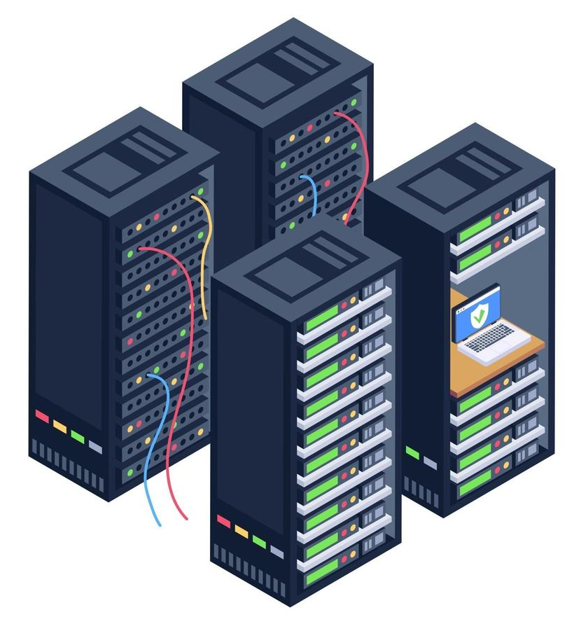
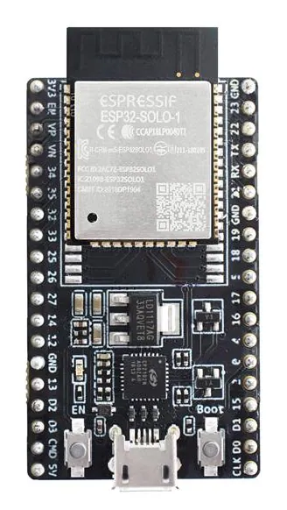
Introdução
Problema
Muitos dispositivos IoT dependem de processamento na nuvem, o que gera latência significativa e limita aplicações que exigem resposta em tempo real.
Muitos dispositivos têm recursos computacionais reduzidos, dificultando o uso de modelos tradicionais de IA.
Figura 1: ESP-32
Fonte: https://br.mouser.com/ProductDetail/Espressif-Systems/ESP32-DevKitC-S1?qs=%252BEew9%252B0nqrCxC7WFWvXX3A%3D%3D
TCC
Aplicação e Avaliação de Machine Learning em Dispositivos Embarcados

Slide 5
Objetivos
Objetivo Geral
Avaliar a viabilidade de aplicar soluções baseadas em aprendizado de máquina a sistemas embarcados com recursos computacionais limitados.
TCC
Aplicação e Avaliação de Machine Learning em Dispositivos Embarcados

Slide 6
Objetivos
Objetivos específicos
1
Pesquisar e avaliar as ferramentas de desenvolvimento TinyML disponíveis.
2
Levantar e analisar as plataformas de hardware para projetos TinyML.
3
Elaborar um fluxo de trabalho ponta-a-ponta para soluções TinyML.
4
Estudo de caso: desenvolvimento de modelo TinyML para Classificação de Resíduos.
TCC
Aplicação e Avaliação de Machine Learning em Dispositivos Embarcados

Slide 7
Hipótese
Hipótese
Técnicas de TinyML permitem executar modelos de aprendizado de máquina diretamente em dispositivos de baixo recurso, tornando viável substituir ou complementar arquiteturas IoT baseadas em nuvem.
Para testar a hipótese: Estudo de caso aplicando TinyML para Classificação de Resíduos!
TCC
Aplicação e Avaliação de Machine Learning em Dispositivos Embarcados

Slide 8
Metodologia
TCC
Aplicação e Avaliação de Machine Learning em Dispositivos Embarcados

Slide 9
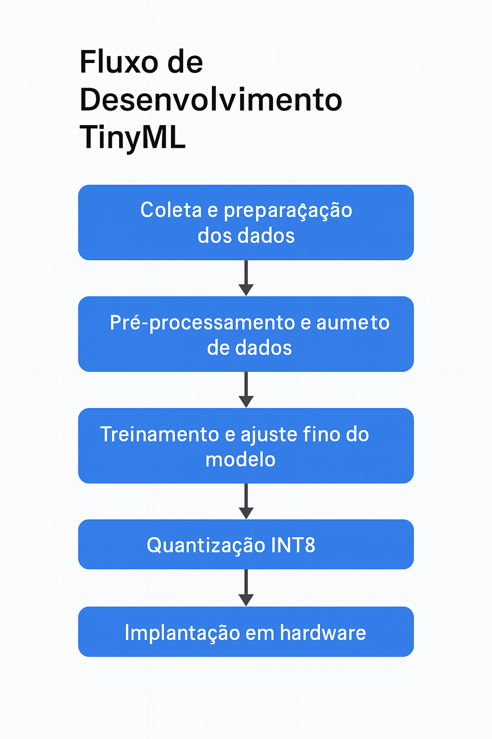
Metodologia
AQUI!
TCC
Aplicação e Avaliação de Machine Learning em Dispositivos Embarcados

Slide 10
Coleta de dados
Banco de dados público — RealWaste
4.752 imagens reais de resíduos coletadas em aterros sanitários.
9 categorias principais (metal, plástico, papel, vidro, têxteis, etc.).
Resolução original: 522×522 px.
Dados variados e adequados para generalização do modelo.
Fonte do repositório:
UCI Machine Learning Repository — RealWaste Dataset (Single; Iranmanesh; Raad, 2023a)
TCC
Aplicação e Avaliação de Machine Learning em Dispositivos Embarcados

Slide 11
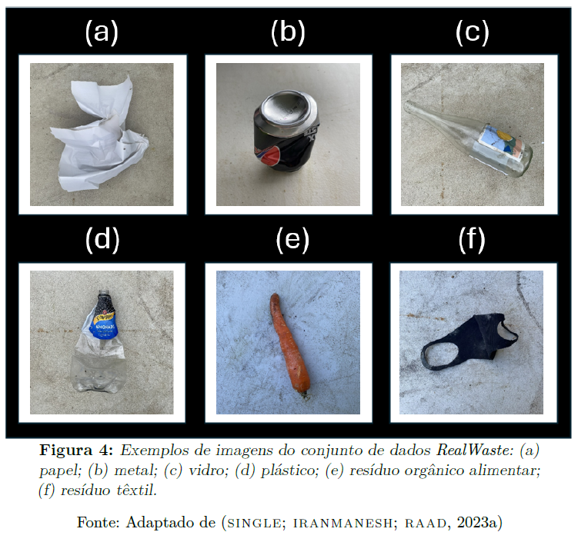
Coleta de dados
Exemplos do RealWaste
TCC
Aplicação e Avaliação de Machine Learning em Dispositivos Embarcados

Slide 12
Metodologia
AQUI!
TCC
Aplicação e Avaliação de Machine Learning em Dispositivos Embarcados

Slide 13
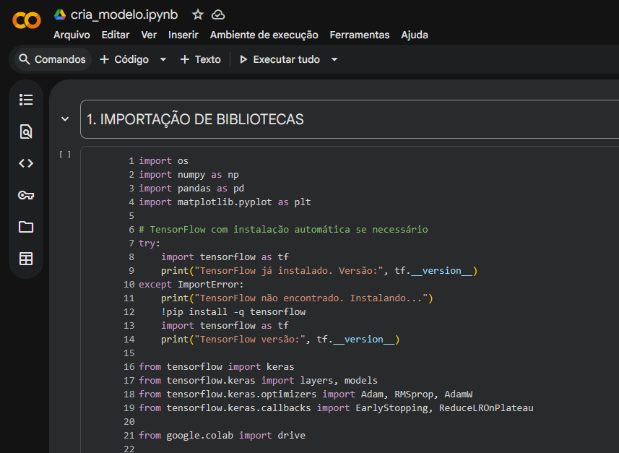
Metodologia
Todo código disponível no GitHub!
TCC
Aplicação e Avaliação de Machine Learning em Dispositivos Embarcados

Slide 14
Pré-processamento
1) Redimensionamento
522×522 px → 224×224 px
2) Balanceamento das classes
A classe mais populosa tem 921 imagens. Todas as demais foram aumentadas até atingir esse valor
3) Aumento de dados
Rotação (±20°)
Deslocamentos horizontais/verticais (até 20%)
Cisalhamento (0,15)
Zoom (0,15)
Espelhamento horizontal
Variação de brilho (0,7–1,3)
4) Limite de variações
No máximo 10 variações por imagem base → evita redundância
TCC
Aplicação e Avaliação de Machine Learning em Dispositivos Embarcados

Slide 15
Pré-processamento
1) Redimensionamento
522×522 px → 224×224 px
2) Balanceamento das classes
A classe mais populosa tem 921 imagens. Todas as demais foram aumentadas até atingir esse valor
3) Aumento de dados
Rotação (±20°)
Deslocamentos horizontais/verticais (até 20%)
Cisalhamento (0,15)
Zoom (0,15)
Espelhamento horizontal
Variação de brilho (0,7–1,3)
4) Limite de variações
No máximo 10 variações por imagem base → evita redundância
TCC
Aplicação e Avaliação de Machine Learning em Dispositivos Embarcados

Slide 16
Pré-processamento
1) Redimensionamento
522×522 px → 224×224 px
2) Balanceamento das classes
A classe mais populosa tem 921 imagens. Todas as demais foram aumentadas até atingir esse valor
3) Aumento de dados
Rotação (±20°)
Deslocamentos horizontais/verticais (até 20%)
Cisalhamento (0,15)
Zoom (0,15)
Espelhamento horizontal
Variação de brilho (0,7–1,3)
4) Limite de variações
No máximo 10 variações por imagem base → evita redundância
TCC
Aplicação e Avaliação de Machine Learning em Dispositivos Embarcados

Slide 17
Pré-processamento
1) Redimensionamento
522×522 px → 224×224 px
2) Balanceamento das classes
A classe mais populosa tem 921 imagens. Todas as demais foram aumentadas até atingir esse valor.
3) Aumento de dados
Rotação (±20°)
Deslocamentos horizontais/verticais (até 20%)
Cisalhamento (0,15)
Zoom (0,15)
Espelhamento horizontal
Variação de brilho (0,7–1,3)
4) Limite de variações
No máximo 10 variações por imagem base → evita redundância
TCC
Aplicação e Avaliação de Machine Learning em Dispositivos Embarcados

Slide 18
Metodologia
AQUI!
TCC
Aplicação e Avaliação de Machine Learning em Dispositivos Embarcados

Slide 19
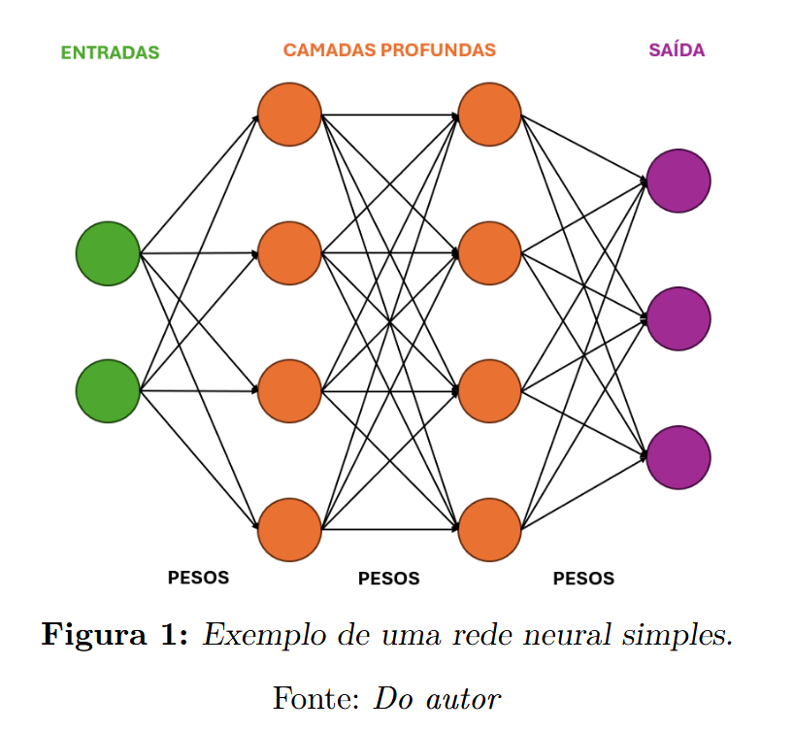
Treinamento
Ferramenta Utilizada para Desenvolvimento da Rede Neural: TensorFlow
TCC
Aplicação e Avaliação de Machine Learning em Dispositivos Embarcados

Slide 20
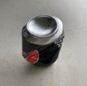
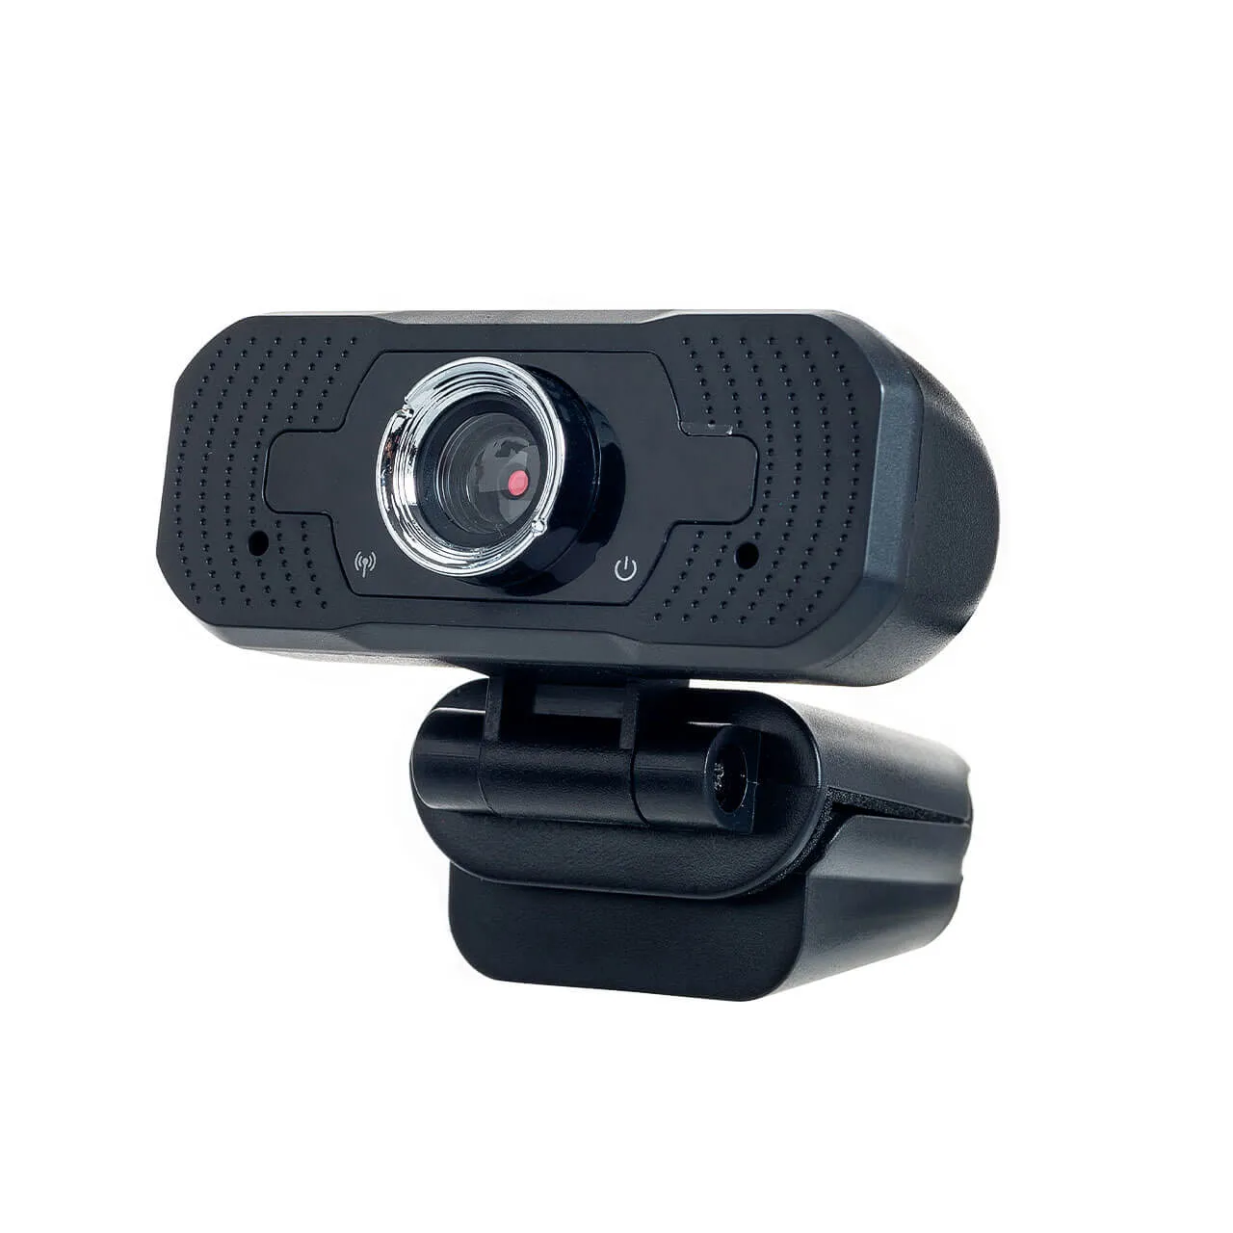
Treinamento
Escolha de Arquitetura
MobileNetV2
GlobalAveragePooling2D
Dropout (0,2)
Desempenho
Dense 128 (ReLU)
Dense final (Softmax)
Classificação
1
2
3
4
5
6
7
8
9
TCC
Aplicação e Avaliação de Machine Learning em Dispositivos Embarcados

Slide 21
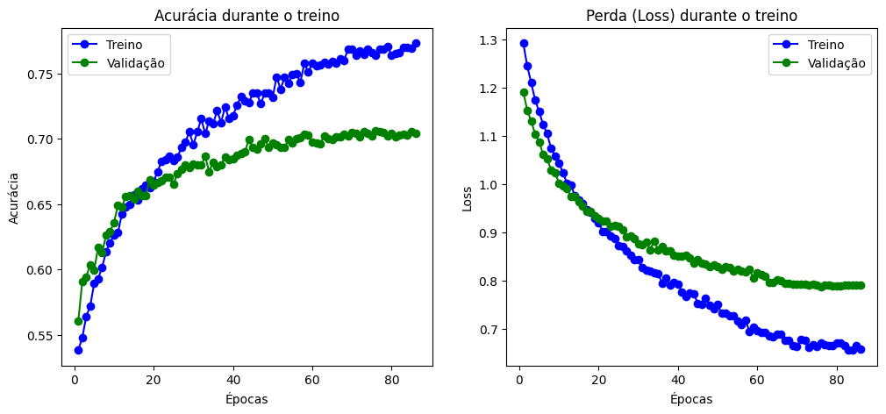
Configuração do Treino
Divisão dos dados: 80% treino / 20% validação
EarlyStopping: monitora val_loss, patience = 10
ReduceLROnPlateau: reduz LR quando validação estagna
Treinamento com limite de até 150 épocas
TCC
Aplicação e Avaliação de Machine Learning em Dispositivos Embarcados

Slide 22
Metodologia
AQUI!
TCC
Aplicação e Avaliação de Machine Learning em Dispositivos Embarcados

Slide 23
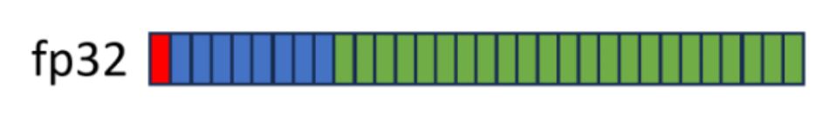

Quantização
Modelo resultante usa muita memória, pois trabalha com tipo de variável maior (ponto flutuante).
Figura 4: Comparação Float32 x Int8
Adaptado de: Semiconductor Engineering
https://semiengineering.com/data-formats-for-inference-on-the-edge/
TensorFlow Lite: Economia de até 75% no uso de RAM para pesos e ativações.
TCC
Aplicação e Avaliação de Machine Learning em Dispositivos Embarcados

Slide 24
Metodologia
AQUI!
TCC
Aplicação e Avaliação de Machine Learning em Dispositivos Embarcados

Slide 25
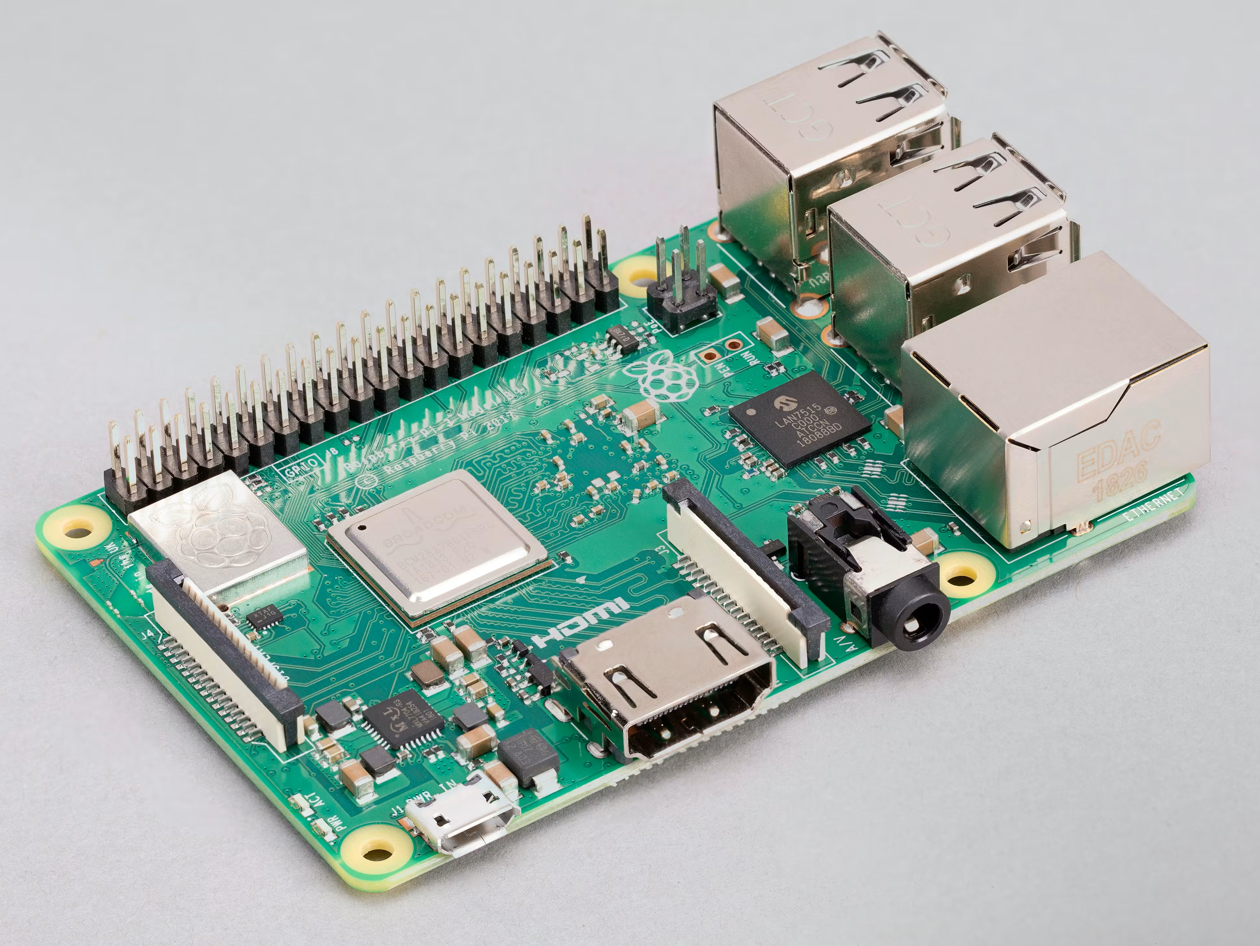
Implementação no Hardware
Figura 5: Raspberry Pi 3 B+
Fonte: Raspberry Pi
https://www.raspberrypi.com/products/raspberry-pi-3-model-b-plus/
Figura 6: Webcam USB Genérica
Fonte: Cirilo Cabos
https://www.cirilocabos.com.br/webcam-full-hd-1080-p-usb-301/p?srsltid=AfmBOoqvf-BX8MzpcmCMz30q90Dy-A1tzHnQ2163zNNkpnoddoXAnFC0
CPU ARM Cortex-A53 (1.4 GHz)
1 GB RAM
Raspiberry Pi OS + Python + TensorFlow Lite Runtime
TCC
Aplicação e Avaliação de Machine Learning em Dispositivos Embarcados

Slide 26
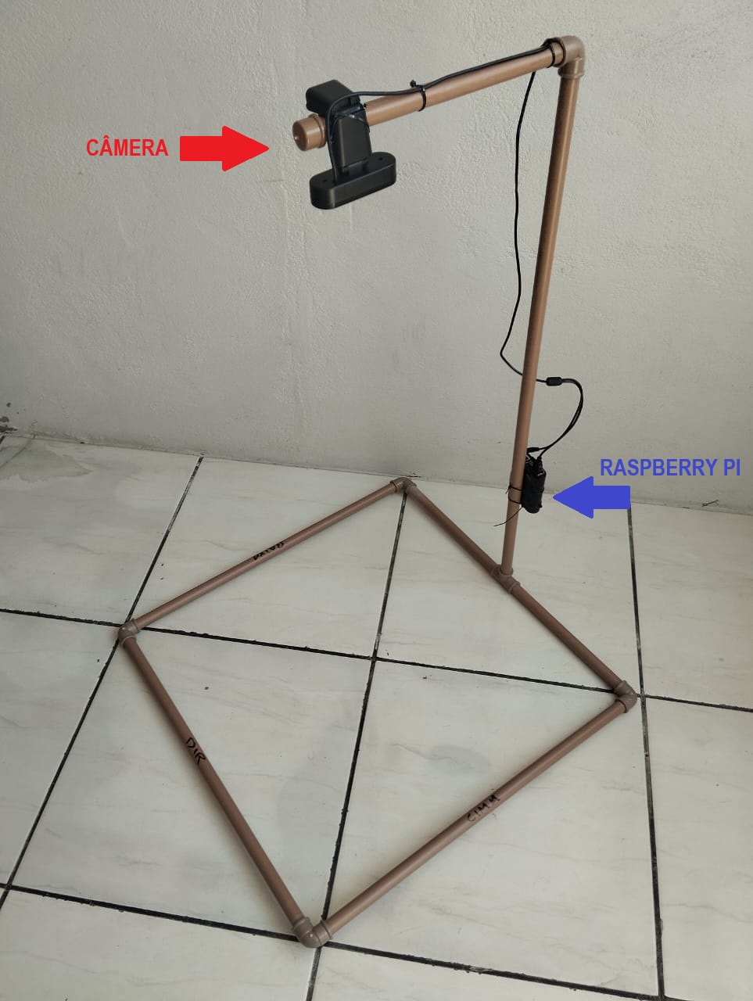
Implementação no Hardware
TCC
Aplicação e Avaliação de Machine Learning em Dispositivos Embarcados

Slide 27
Resultados
TCC
Aplicação e Avaliação de Machine Learning em Dispositivos Embarcados

Slide 28
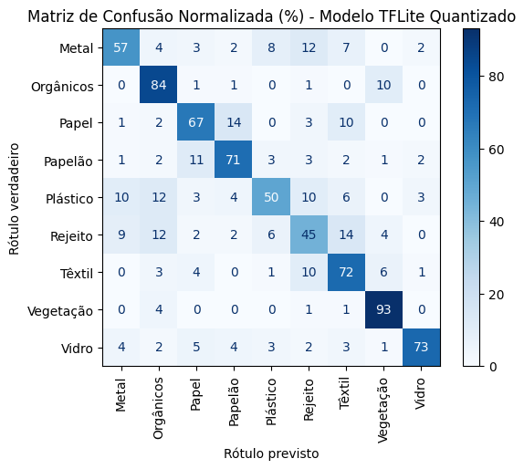
Resultados
TCC
Aplicação e Avaliação de Machine Learning em Dispositivos Embarcados

Slide 29
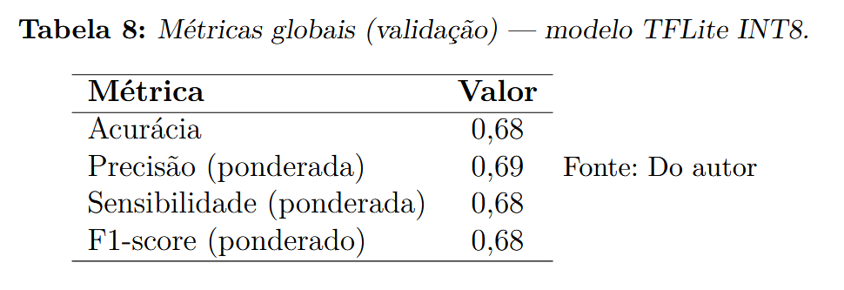
Resultados
TCC
Aplicação e Avaliação de Machine Learning em Dispositivos Embarcados

Slide 30
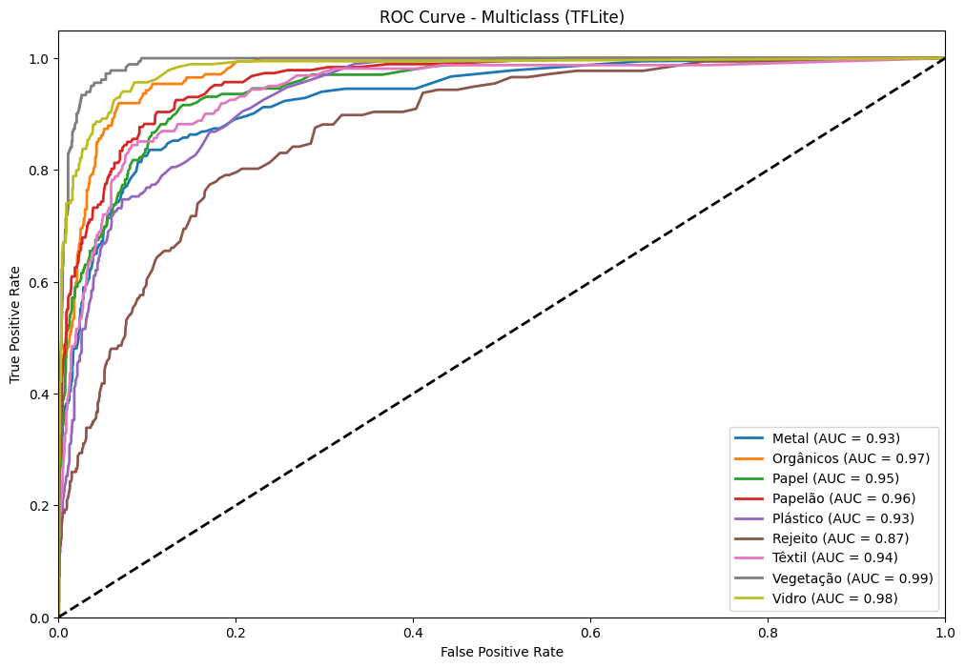
Resultados do treinamento
TCC
Aplicação e Avaliação de Machine Learning em Dispositivos Embarcados

Slide 31
Ensaios
TCC
Aplicação e Avaliação de Machine Learning em Dispositivos Embarcados

Slide 32
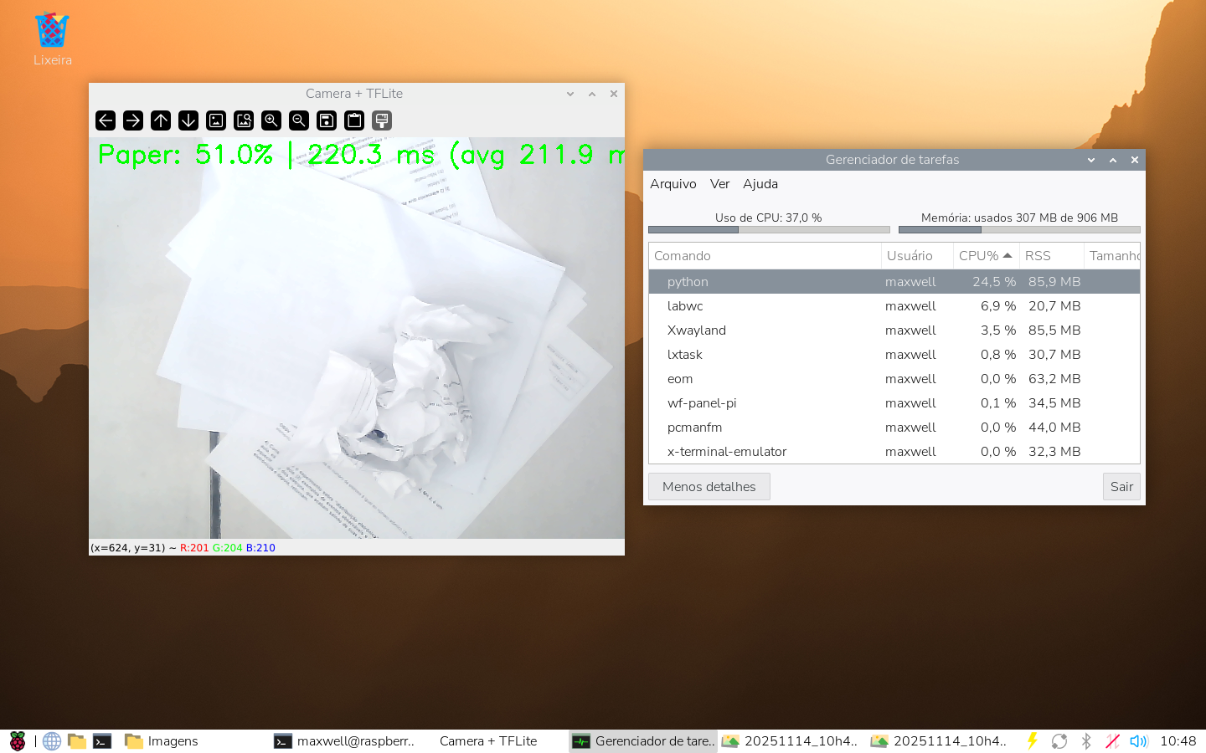
Ensaios
TCC
Aplicação e Avaliação de Machine Learning em Dispositivos Embarcados

Slide 33
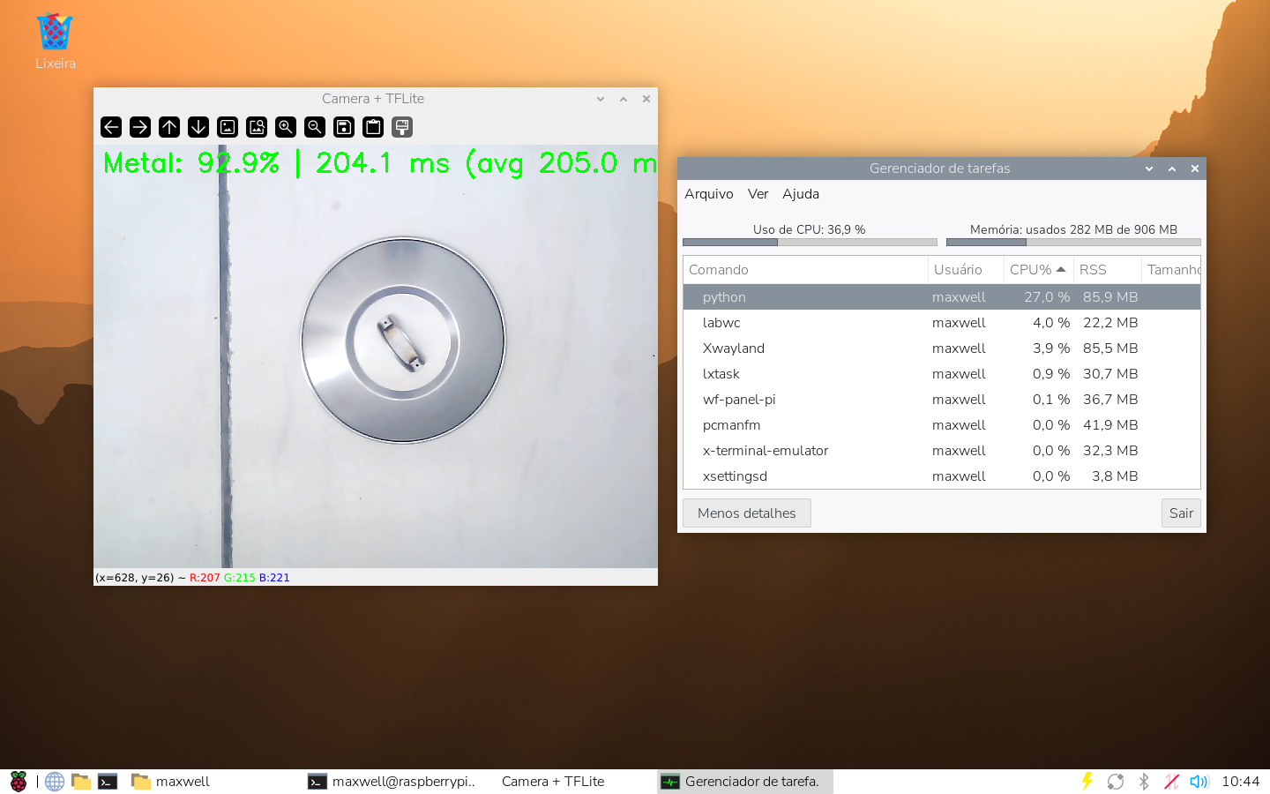
Ensaios
TCC
Aplicação e Avaliação de Machine Learning em Dispositivos Embarcados

Slide 34
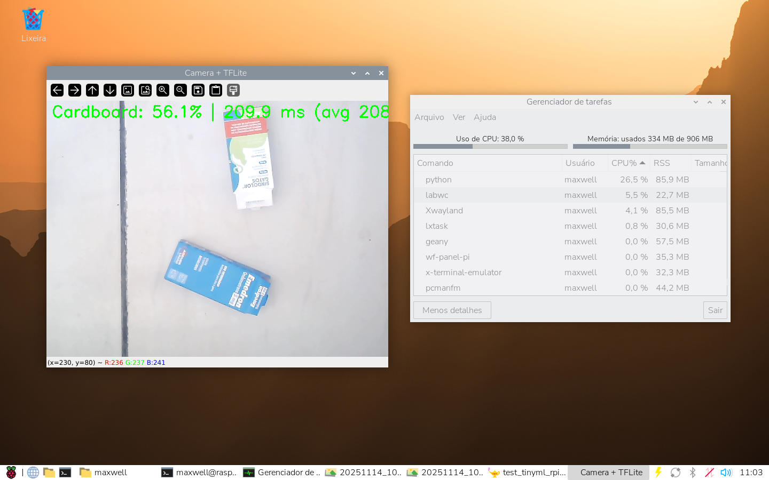
Ensaios
TCC
Aplicação e Avaliação de Machine Learning em Dispositivos Embarcados

Slide 35
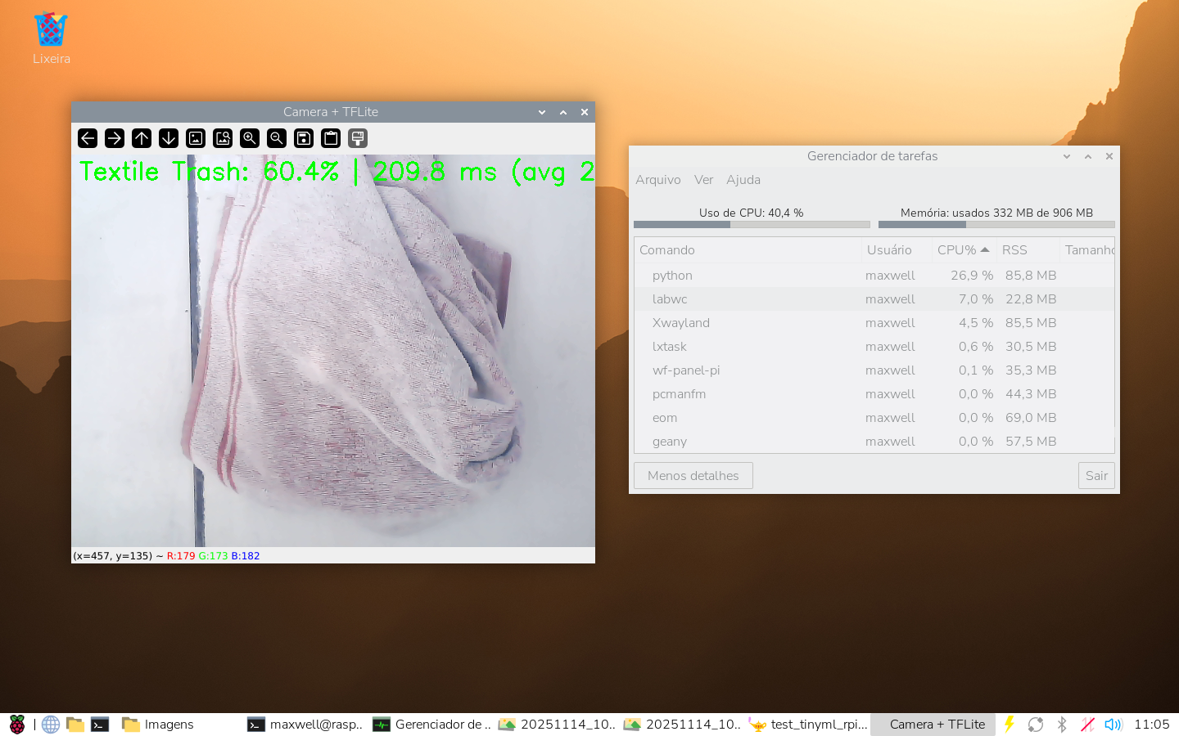
Ensaios
TCC
Aplicação e Avaliação de Machine Learning em Dispositivos Embarcados

Slide 36
Comparativo
CARACTERÍSTICA | MELHOR MODELO DO ARTIGO | MODELO DESTE TCC
Resolução das imagens | 524 × 524 px | 224 × 224 px
Arquitetura | InceptionV3 | MobileNetV2
Acurácia | 89,19% | ≈ 68%
Precisão (Precision) | 91,34% | ≈ 69%
Sensibilidade (Recall) | 87,73% | ≈ 68%
F1-score | 90,25% | ≈ 68%
Fonte do repositório:
UCI Machine Learning Repository — RealWaste Dataset (Single; Iranmanesh; Raad, 2023a)
TCC
Aplicação e Avaliação de Machine Learning em Dispositivos Embarcados

Slide 37
Conclusões
TCC
Aplicação e Avaliação de Machine Learning em Dispositivos Embarcados

Slide 38
Conclusões
• Aplicação de aprendizado de máquina em hardware de baixo custo é viável;
• O desempenho menor em relação ao estudo original¹ é esperado.
• O modelo mantém bom desempenho considerando as restrições embarcadas.
• Os dois estudos se complementam.
¹ Single, S., Iranmanesh, S., & Raad, R. (2023)
TCC
Aplicação e Avaliação de Machine Learning em Dispositivos Embarcados

Slide 39
Conclusões
Limitações observadas
• Confusões entre vidro / plástico / metal, confirmadas pelo F1 ≈ 0,68. • Sensibilidade à iluminação e posição dos objetos. • Dataset público útil, mas não totalmente adequado ao contexto real. • Câmera com ruído/granulação afetou a qualidade das imagens. • Hiperparâmetros e o aumento de dados ainda têm margem de otimização.
TCC
Aplicação e Avaliação de Machine Learning em Dispositivos Embarcados

Slide 40
Conclusões
Sugestões de trabalhos futuros
• Criar dataset próprio com captura padronizada; • Usar câmeras melhores ou consistentes entre treino e inferência; • Testar arquiteturas leves mais modernas (MobileNetV3, por exemplo); • Ajustar hiperparâmetros de forma sistemática;
TCC
Aplicação e Avaliação de Machine Learning em Dispositivos Embarcados

Slide 41
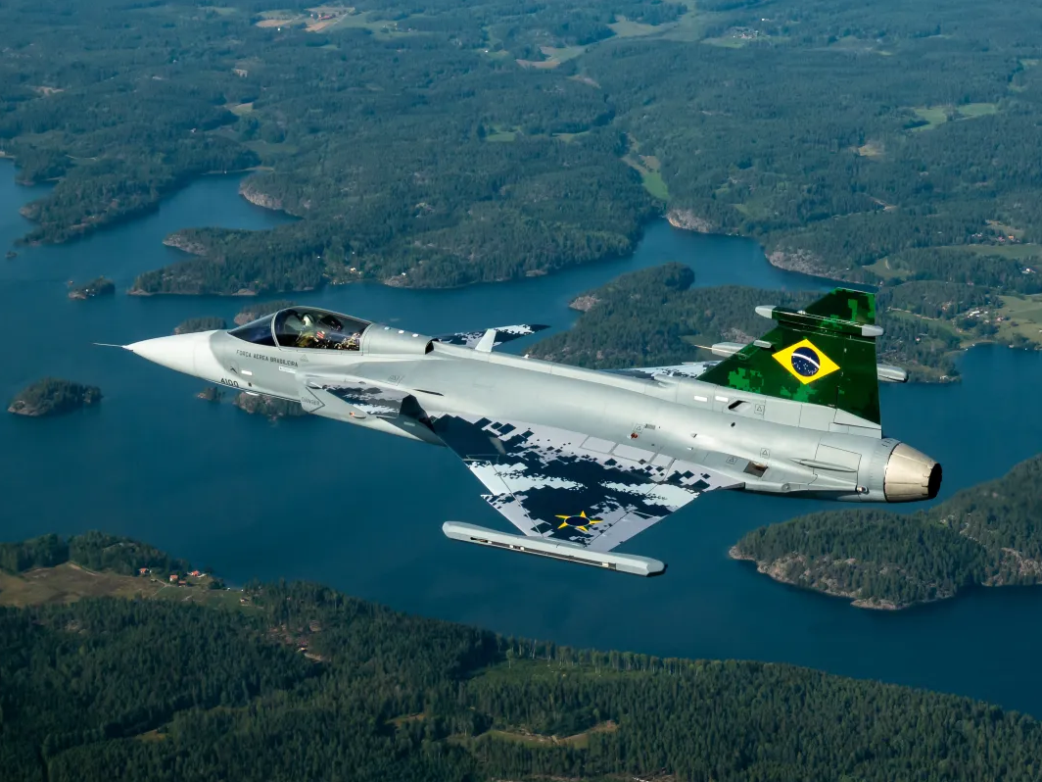
Obrigado!
Maxwell Rodrigues da Silva maxwell.silva@ufrgs.br
Dezembro de 2025
Foto: F-39 Gripen – FAB

